Slide 1

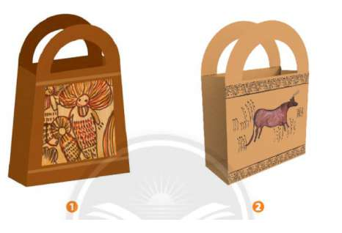
Chủ đề
NGHỆ THUẬT TIỀN SỬ
THẾ GIỚI VÀ VIỆT NAM
Bài 3
TÚI GIẤY ĐỰNG QUÀ TẶNG

Slide 2
Bài 3:
TÚI GIẤY
ĐỰNG QUÀ TẶNG
1.Khám phá các hình thức túi giấy
Em hãy quan sát một số hình thức túi giấy và cho biết:
  Công dụng của túi giấy
  Các bộ phận của túi giấy
  Kiểu dáng và hình trang trí trên túi giấy ?

Slide 3
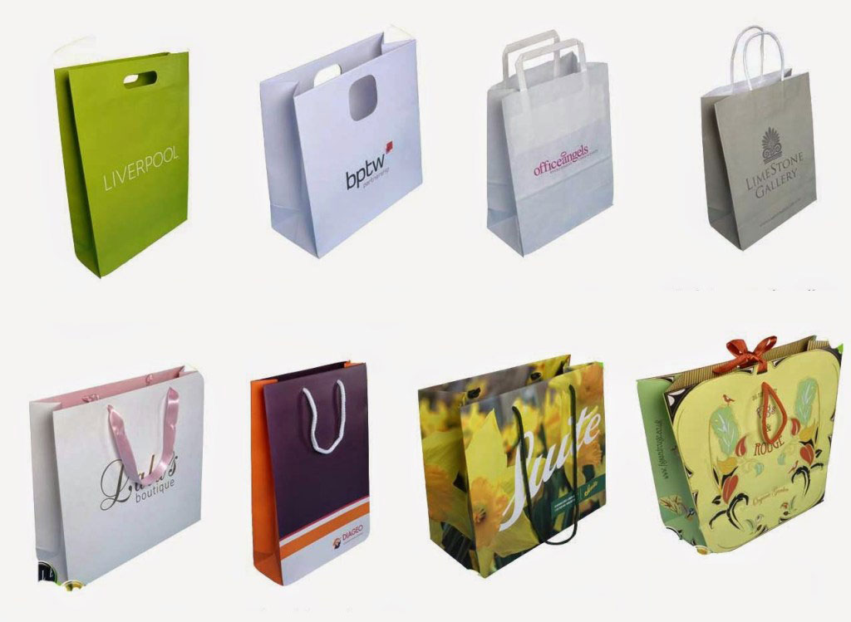
1. Khám phá các hình thức túi giấy
Một số mẫu túi giấy

Slide 4
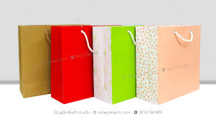

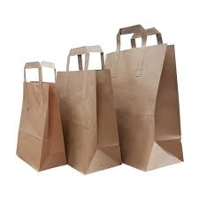


Slide 5


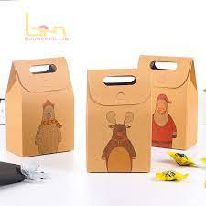
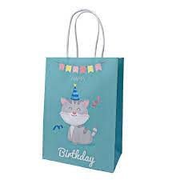


Một số túi giấy trang trí trên thị trường

Slide 6
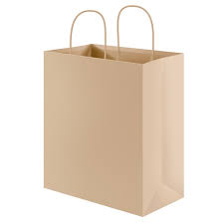
Quai túi
Miệng túi
Thân túi
Đáy túi

Slide 7
2. Cách thiết kế tạo dáng túi đựng bằng giấy
Quan sát hình và nêu cách thiết kế mẫu túi giấy ?

Slide 8
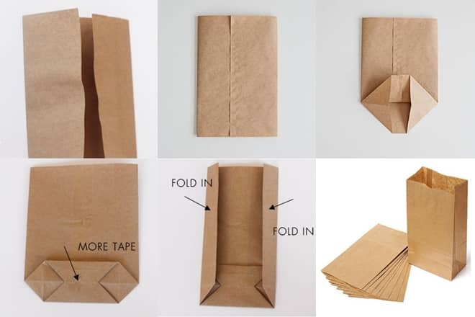
Một cách gấp túi giấy

Slide 9
3. Thiết kế tạo dáng và trang trí túi giấy với hình vẽ thời Tiền sử.
Xác định công năng sử dụng của túi
Thực hiện theo các bước
Xác định vị trí, tỉ lệ và trang trí hình trên bản vẽ
Cắt hình theo bản vẽ, dán và hoàn thiện sản phẩm.

Slide 10
3. Thiết kế tạo dáng và trang trí túi giấy với hình vẽ thời Tiền sử.
Công năng sử dụng của túi
Dùng để đựng hàng.
Dùng để đựng quà tặng.
Dùng làm đẹp.

Slide 11
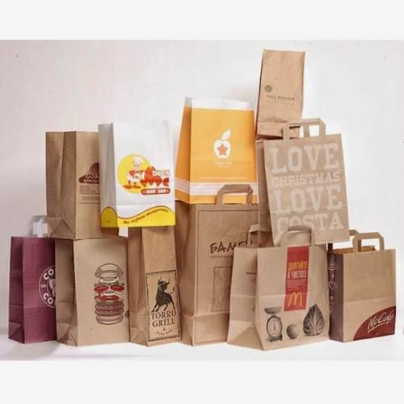
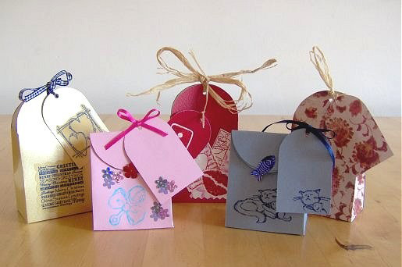

Công năng sử dụng của túi
Dùng để đựng hàng.
Dùng để đựng quà tặng.
Dùng làm đẹp.

Slide 12
3. Thiết kế tạo dáng và trang trí túi giấy với hình vẽ thời Tiền sử.
Thực hiện theo các bước
Xác định vị trí, tỉ lệ và trang trí hình trên bản vẽ
Cắt hình theo bản vẽ, dán và hoàn thiện sản phẩm.

Slide 13
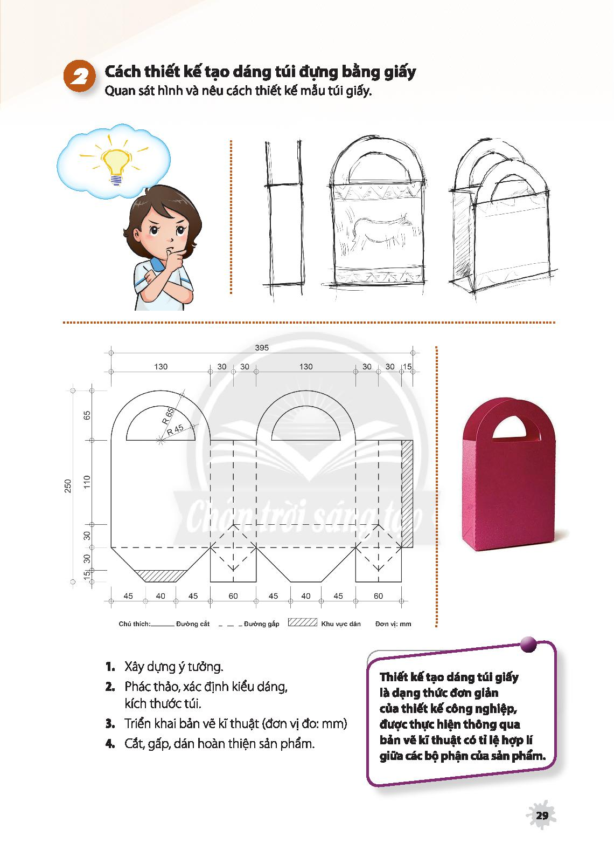
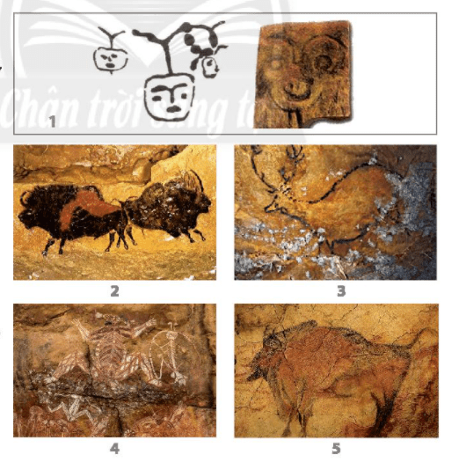
Thực hiện theo các bước

Slide 14
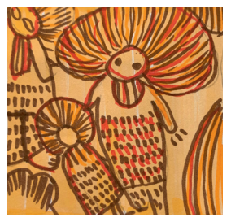
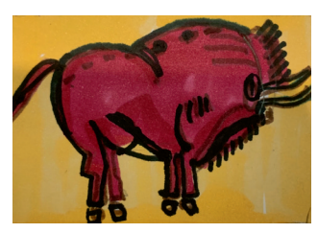
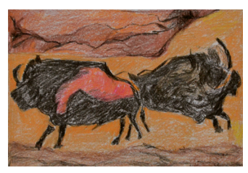
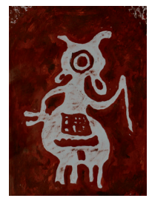
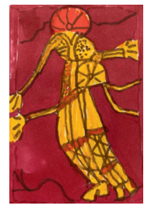
Cắt hình theo bản vẽ, dán và hoàn thiện sản phẩm.
Một số họa tiết
trang trí thời tiền sử

Slide 15
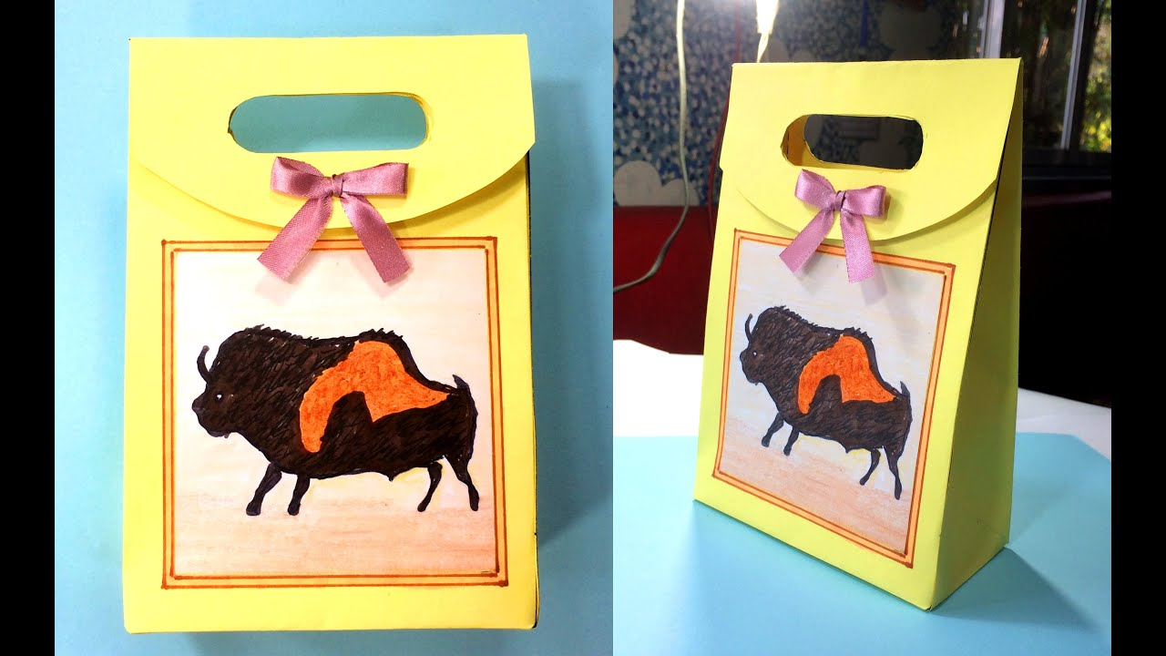
Cách trang trí túi giấy
Một số mẫu túi trang trí với họa tiết thời tiền sử

Slide 16
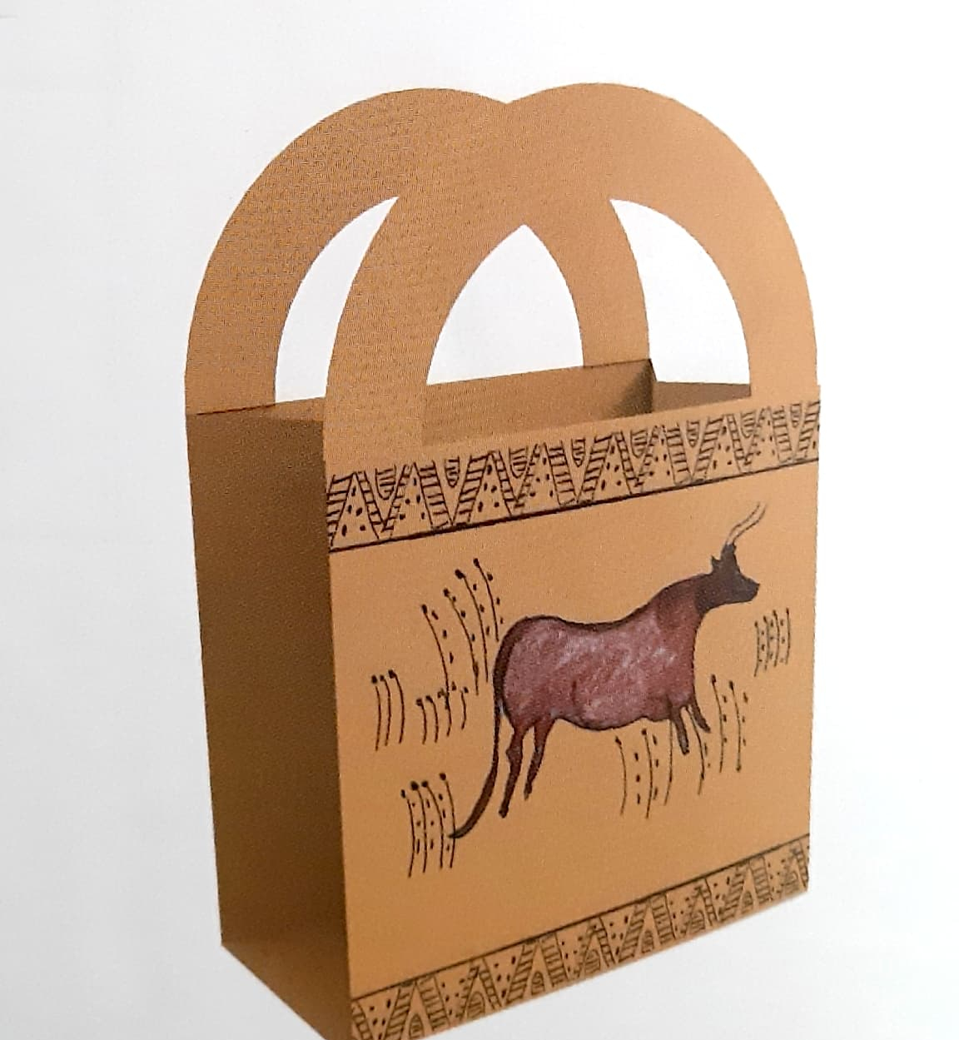
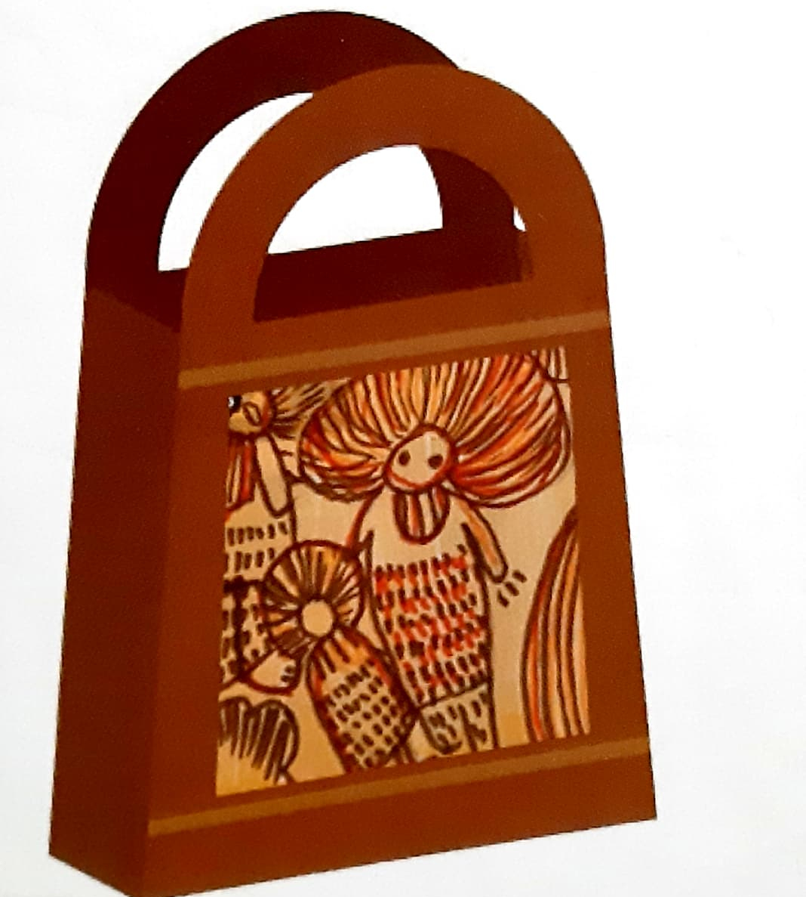
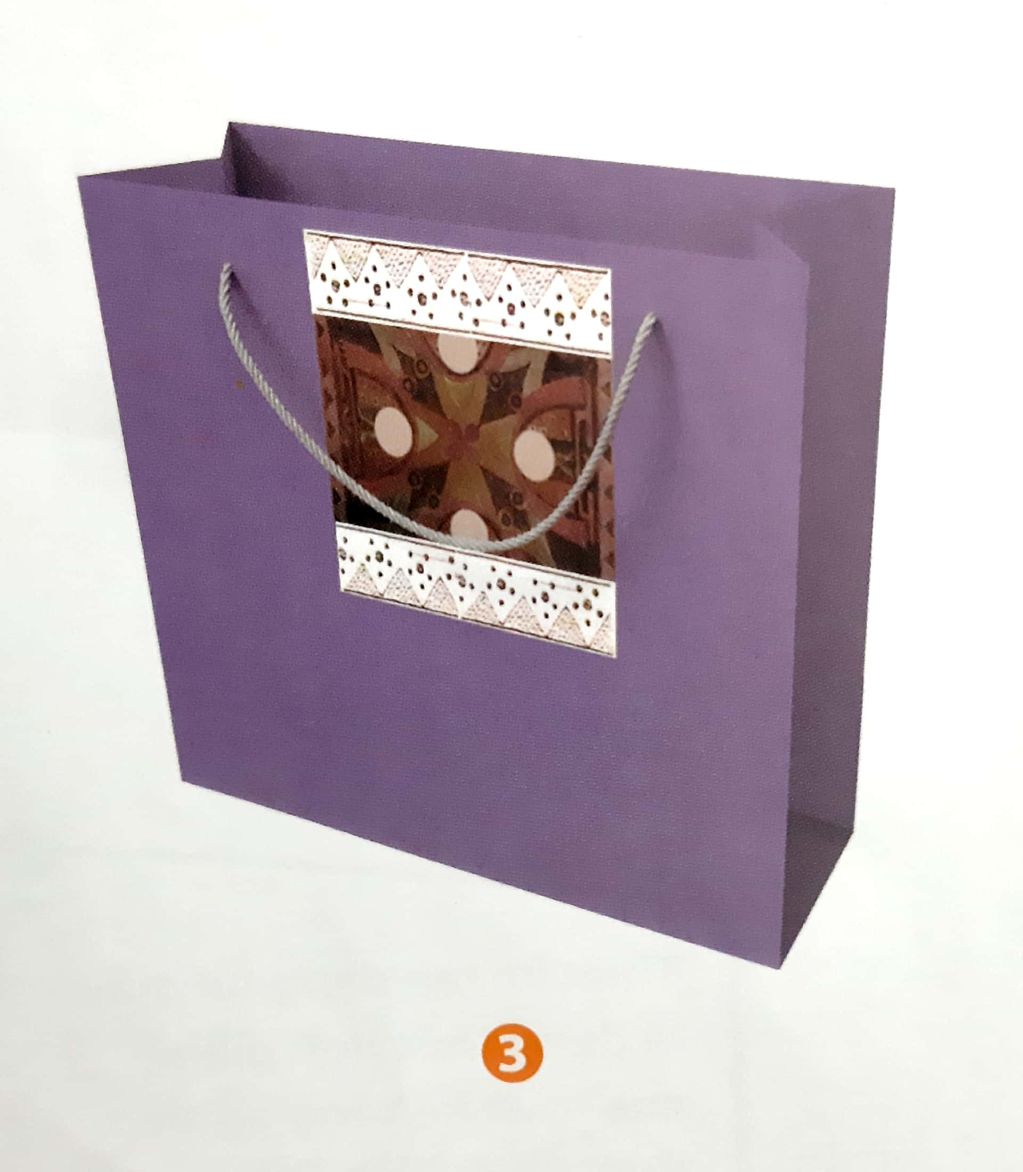
Cách trang trí túi giấy
Một số mẫu túi trang trí với họa tiết thời tiền sử

Slide 17
Một số lưu ý
Thiết kế túi phù hợp với công năng sử dụng của túi
Nên sử dụng họa tiết thời tiền sử để trang trí túi giấy trong bài học này
Các em làm việc cá nhân, hoặc theo nhóm cặp đôi
Chú ý giữ trật tự trong quá trình thực hành.
Thu dọn vệ sinh sau khi thực hành.

Slide 18
4. Trưng bày sản phẩm và chia sẻ
Nêu cảm nhận và phân tích
Sản phẩm em yêu thích
Hình dáng, màu sắc, tỉ lệ
Cách tạo và sắp xếp họa tiết
Em muốn điều chỉnh điều gì ở sản phẩm này
Em thích nhất là sản phẩm nào?

Slide 19
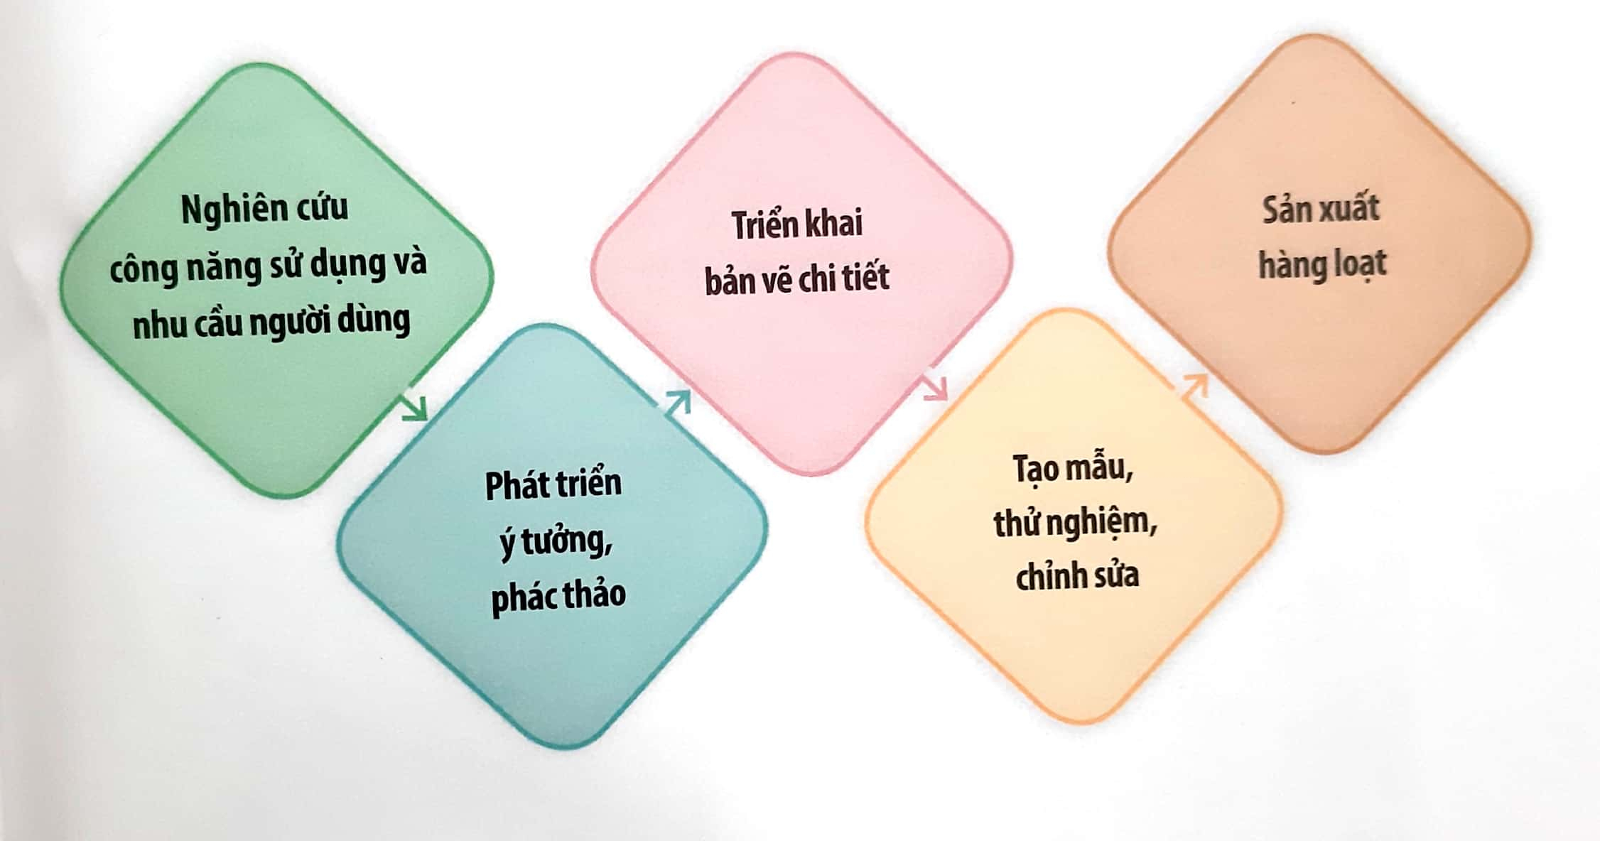
5. Tìm hiểu quy trình thiết kế mẫu một sản phẩm công nghiệp

Slide 20
NỘI DUNG TIẾT HỌC
1. TIẾP TỤC HOÀN THÀNH BÀI TÚI ĐỰNG QUÀ
2. CHẤM BÀI
3. NỘP BÀI LÊN K12 ONLINE

Slide 21
Dặn dò chuẩn bị cho bài học sau
Dây thép nhỏ
Giấy nháp, giấy màu, hồ dán, băng dính, ống hút .
Bút chì, kềm

